Slide 1
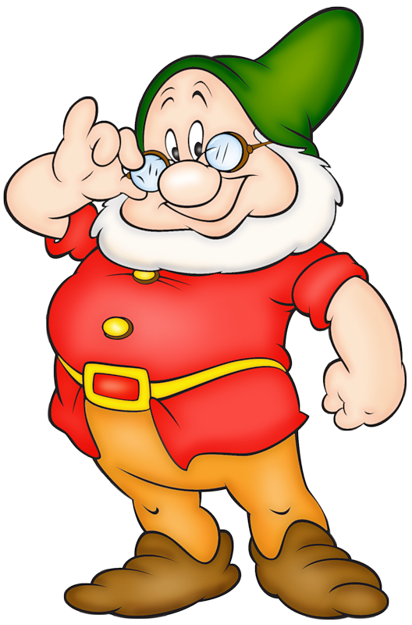
У чому загадковість світу грибів?
Я досліджую світ, 3 клас
За підручником І.Грущинської

Slide 2
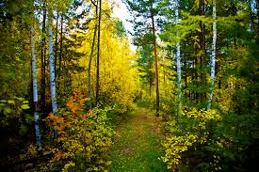
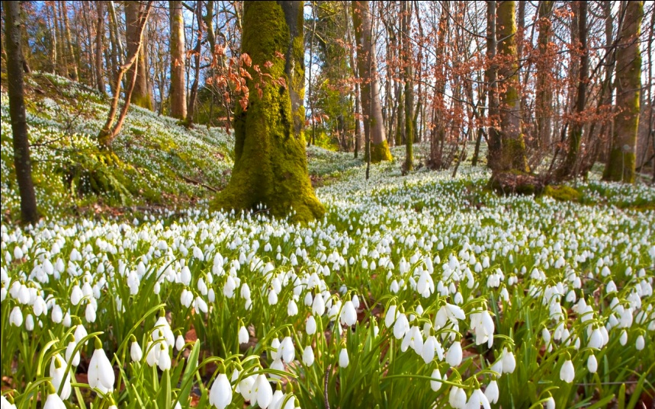
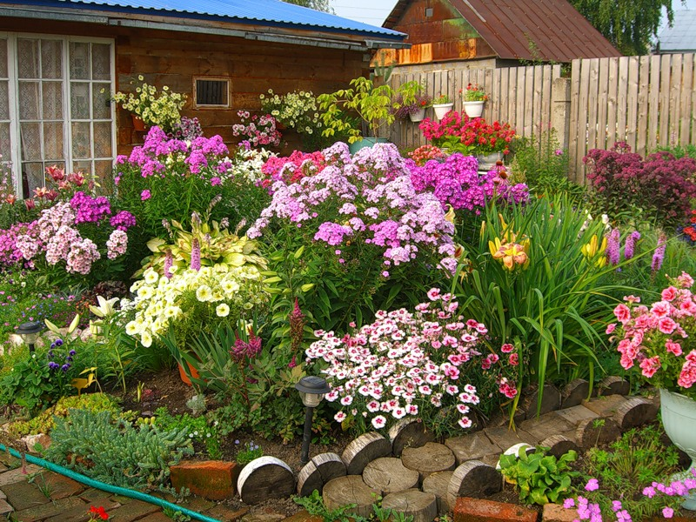
Царство рослин

Slide 3
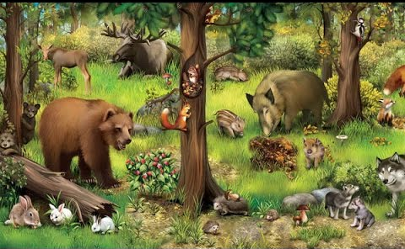
Царство тварин

Slide 4
Стоїть при дорозі на одній нозі, шапочку має, та нікого не вітає.

Slide 5
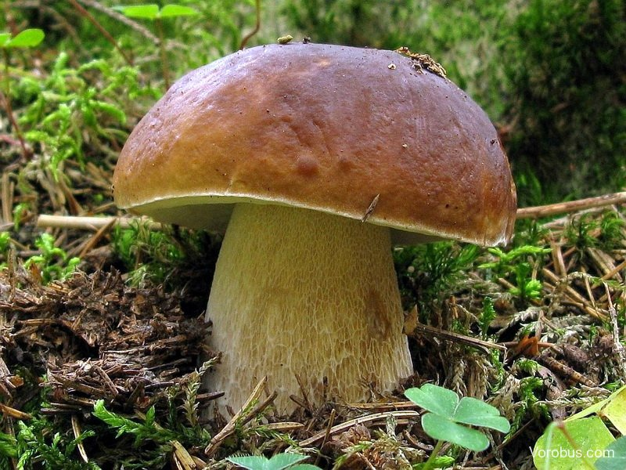

Slide 6
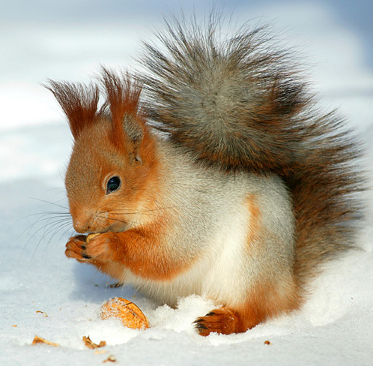
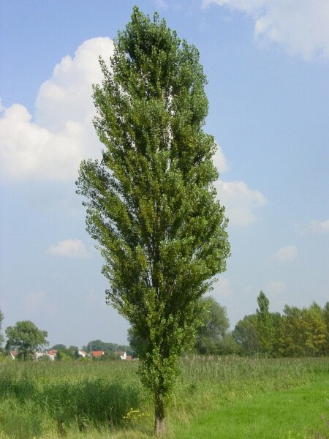
Гриби – це тварини чи рослини?

Slide 7
Вчені – мікрологи дійшли висновку, що гриби це представники особливого царства. Але вони мають у собі ознаки і рослин, і тварин

Slide 8
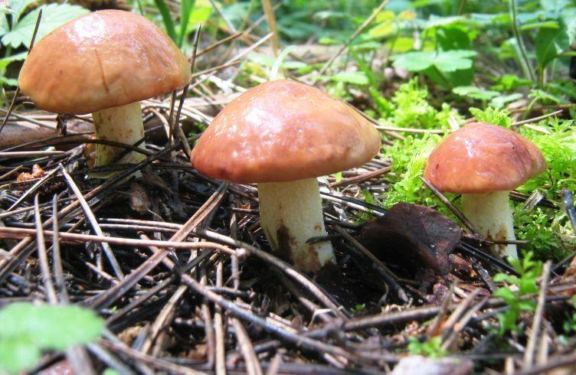
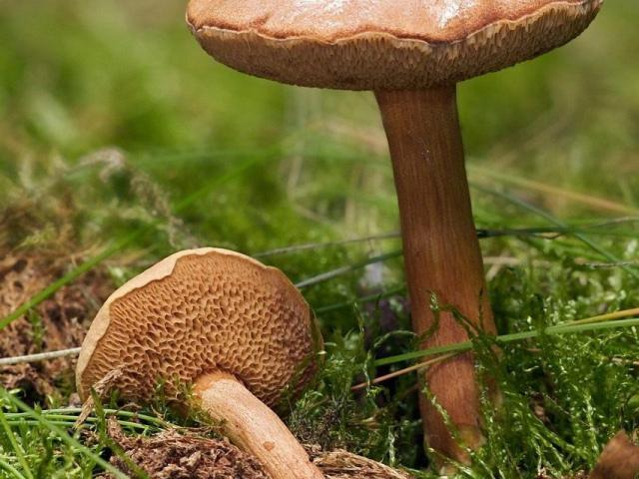

Slide 9
Мають форму
Розмножуються
Гриби
Живляться
Дихають
Ростуть
Гинуть

Slide 10
Царство Грибів – велика родина. Перший вид цього царства – це шапинкові гриби

Slide 11
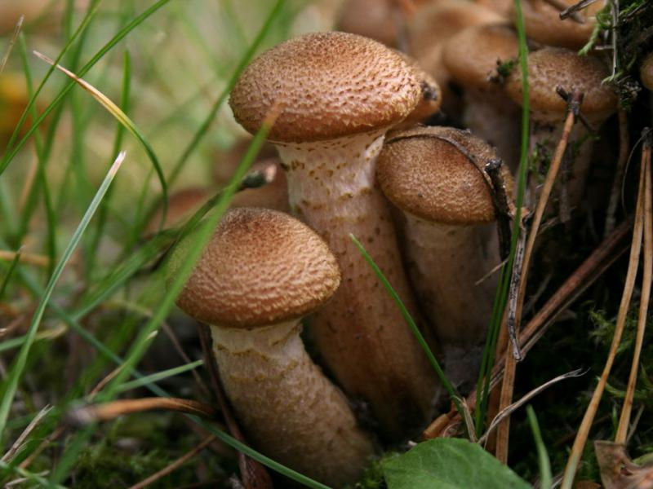
Шапинкові гриби
Обліпили всі пеньочки
Мами – тата, сини й дочки:
Мов гвіздочки всі тоненькі,
Вишукані й чепурненькі

Slide 12
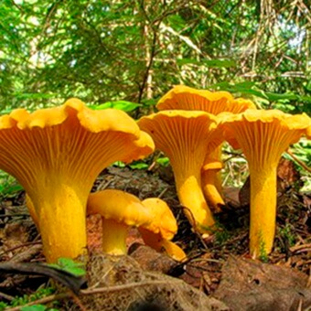
В лісі виросли сестрички, жовті та смачні…

Slide 13
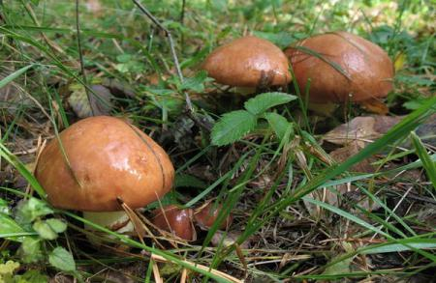
Виросли гриби прекрасні — Капелюшки в них, мов в маслі. І збирають грибники маслянисті …

Slide 14
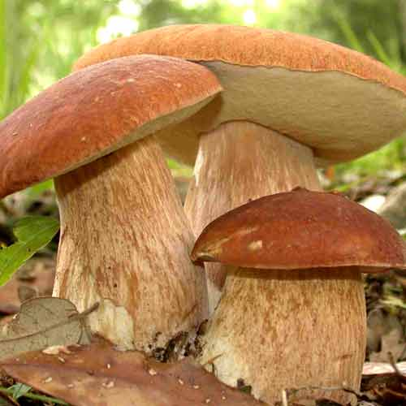
Із найперших своїх днів Найбіліший із грибів. По властивостях він цінний, Лікар від хвороб відмінний.

Slide 15
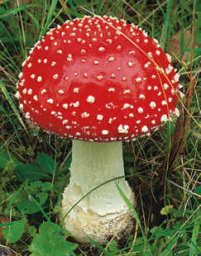
Вийшов красень на стежину, Вдягся в білу одежину, Капелюх червоний взяв – Всіх навколо налякав!

Slide 16
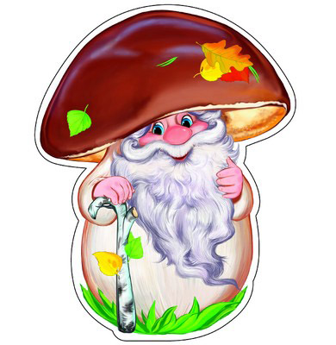
Гриби бувають пластинчасті та трубчасті

Slide 17
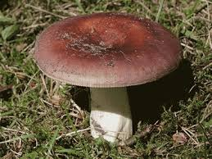
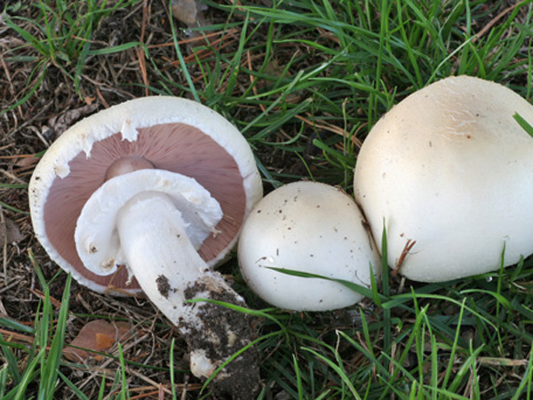
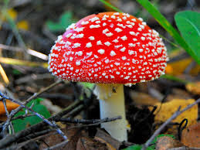
Пластинчасті

Slide 18
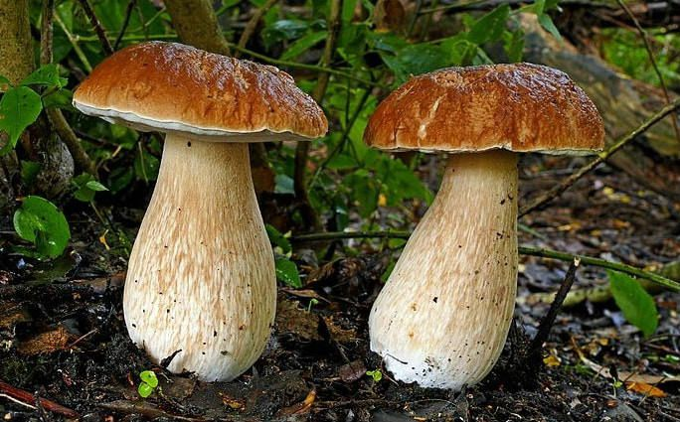
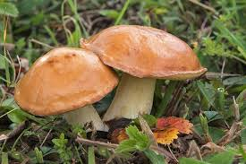
Трубчасті

Slide 19
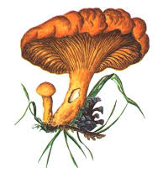
Будова грибів
шапинка
ніжка
грибниця

Slide 20
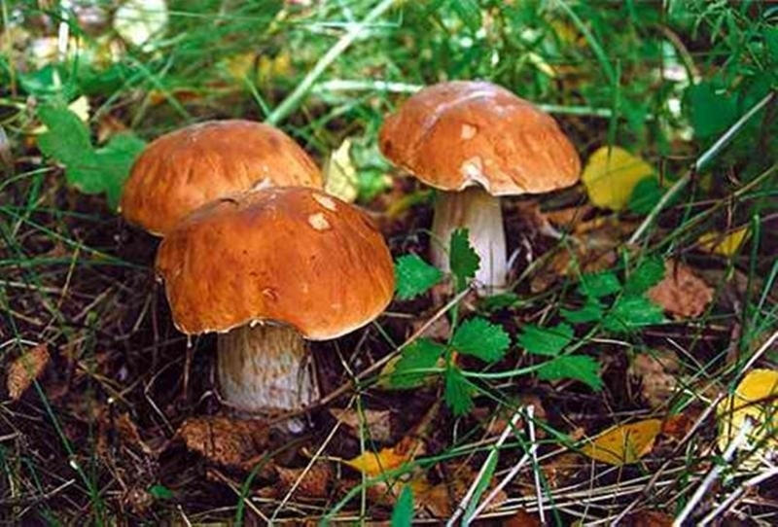
Чим живляться гриби?
Відмерлими рештками рослин і тварин

Slide 21
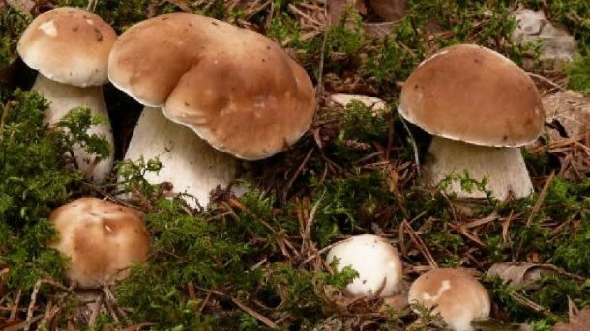
Отже, гриби – санітари лісу

Slide 22
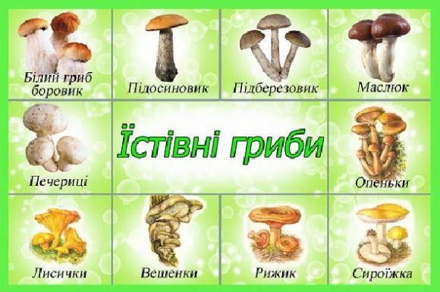
У лісі відпочивай, уважно гриби розглядай!

Slide 23
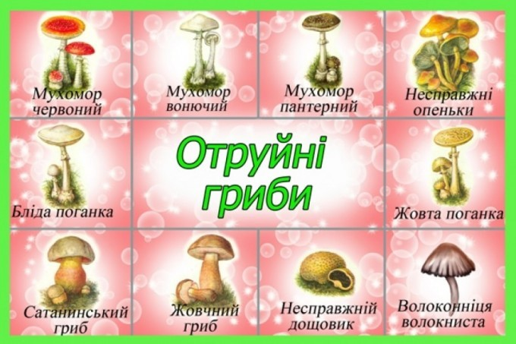
Увага! Обережно!

Slide 24
У Царстві Грибів є і гриби-паразити, які паразитують на рослинах

Slide 25
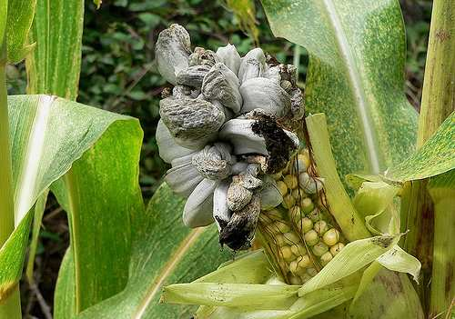
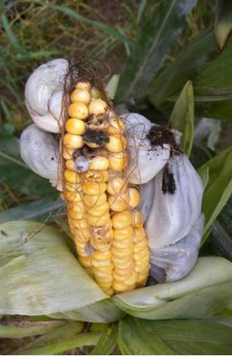
Сажкові гриби – на кукурудзі

Slide 26
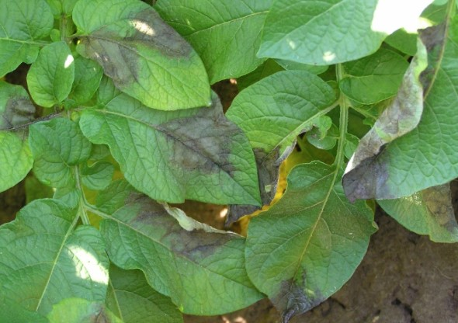
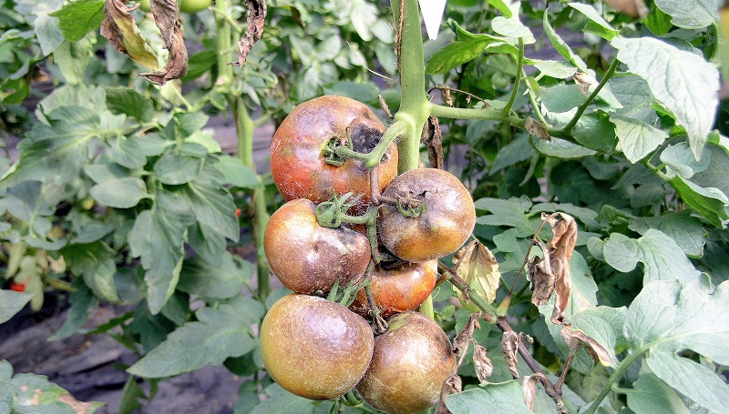
Фітофтора - на картоплі, помідорах

Slide 27
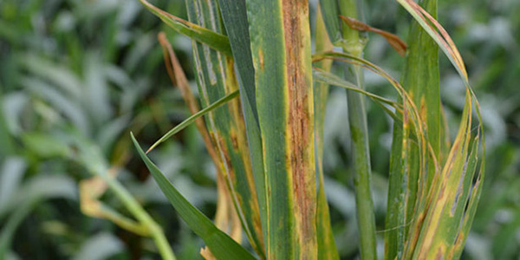
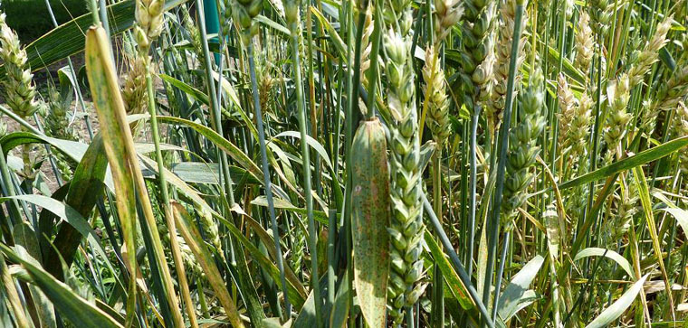
Іржа – на зернових культурах

Slide 28
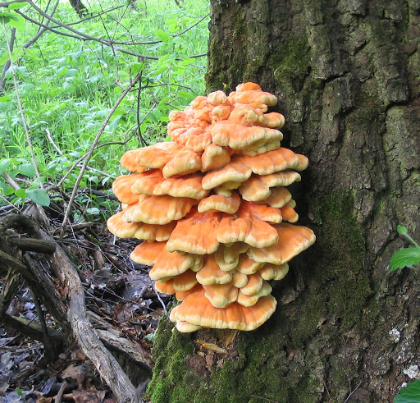
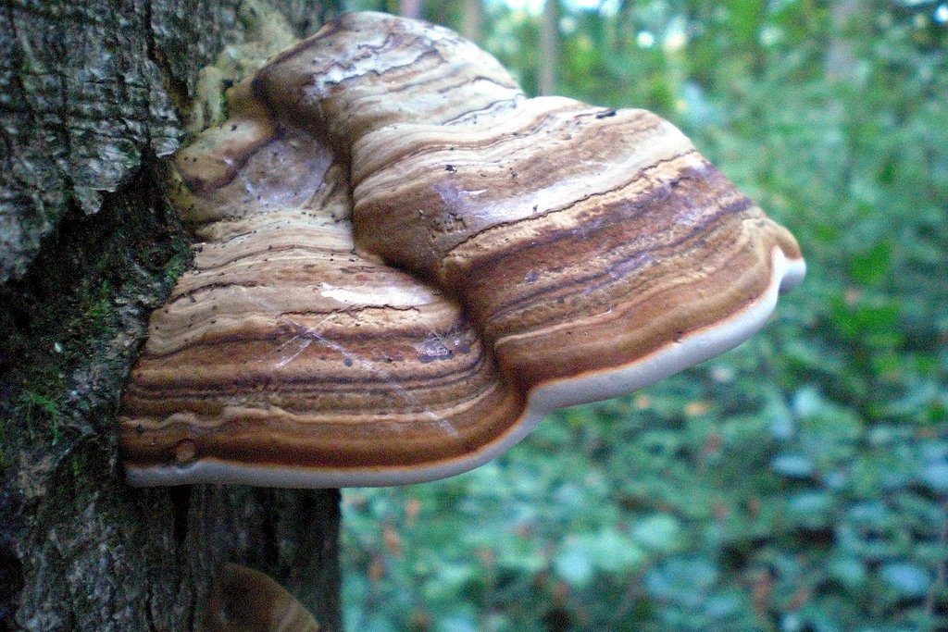
Трутовик на дереві

Slide 29
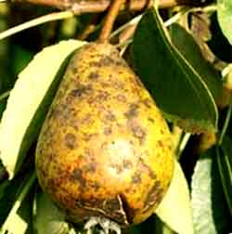
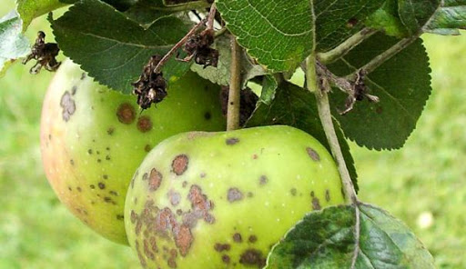
Парша на плодах та листі груші, яблуні

Slide 30
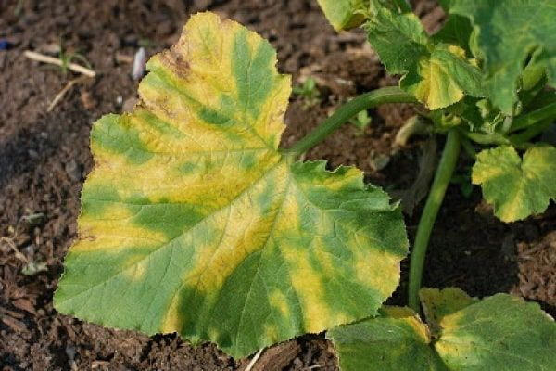
Жовті плями на листі огірків

Slide 31
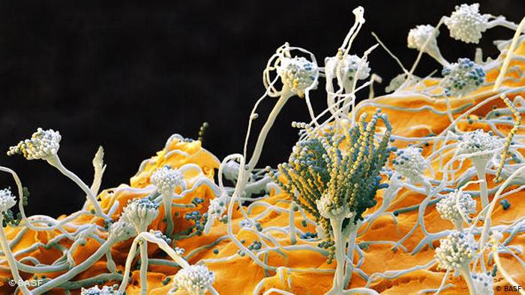
Цілий світ мікроскопічних грибів можна побачити тільки під мікроскопом

Slide 32
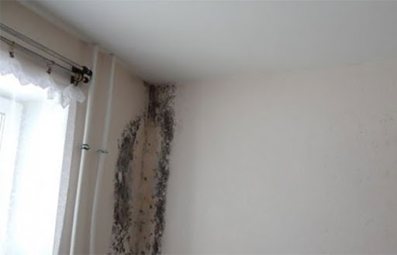
Цвіль у сирих приміщеннях

Slide 33
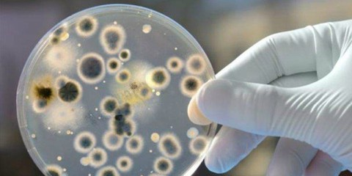
Люди навчилися використовувати цвіль: з неї виготовляють ліки

Slide 34
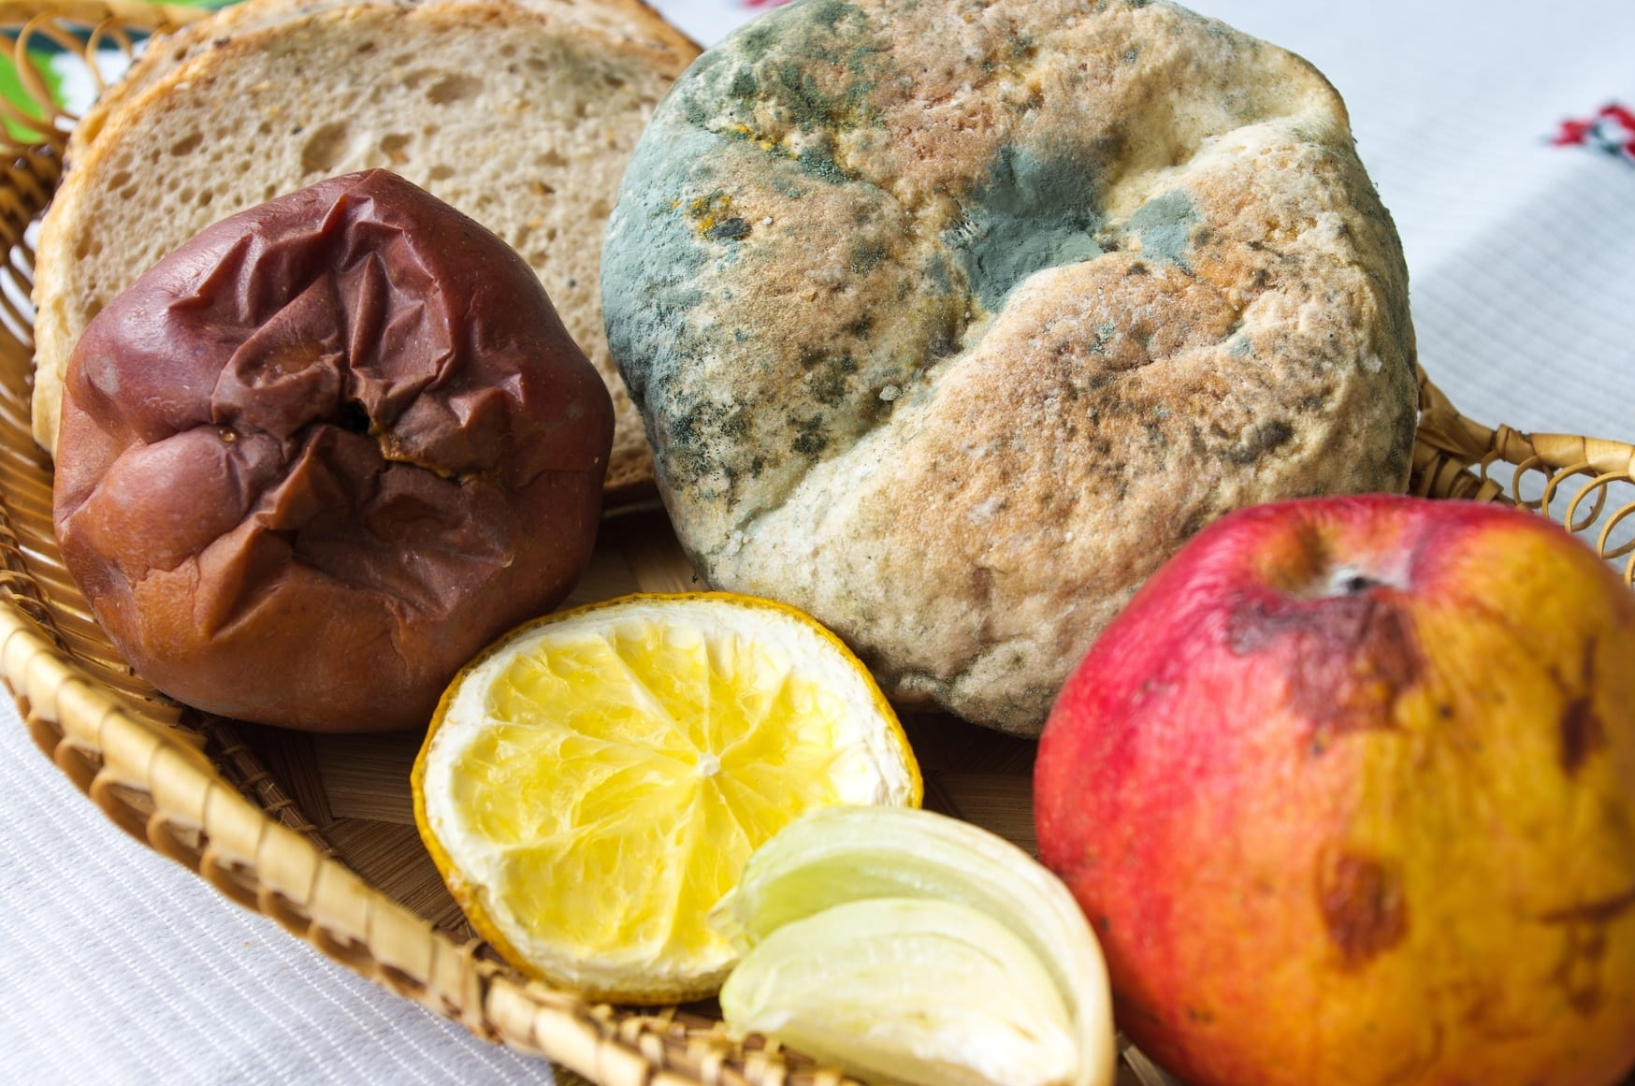
Пліснява на продуктах

Slide 35
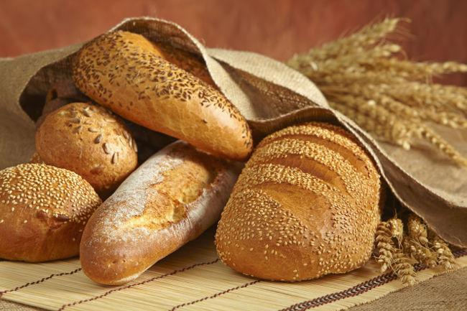
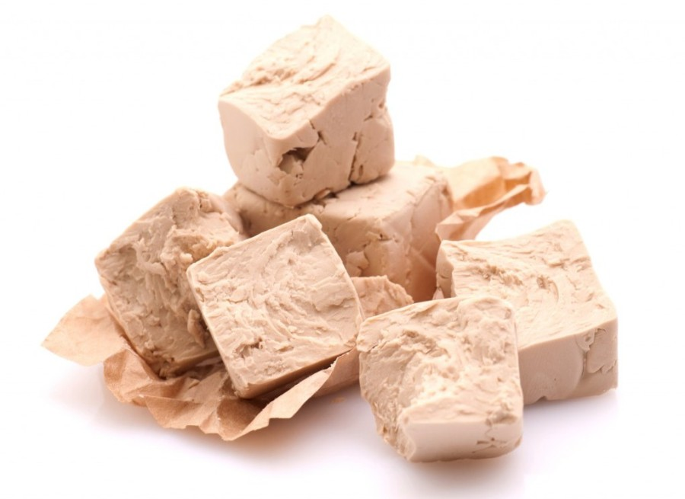
Дріжджі теж відносяться до грибів

Slide 36
Цвіль, пліснява, дріжджі зовні не схожі на шапинкові гриби. Але всі вони утворюють грибницю, яка швидко розростається і розгалужується

Slide 37
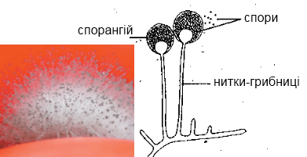
Цвілевий гриб під мікроскопом

Slide 38
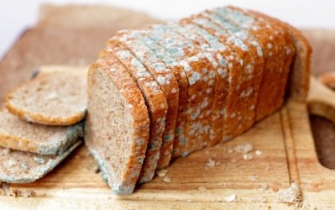
Їсти чи не їсти?

Slide 40
Наші відкриття
Гриби – це окрема група
організмів.
Гриби живляться готовими пожив-
ними речовинами, як тварини, але
ростуть і ведуть прикріплений
спосіб життя , як рослини.

Slide 41
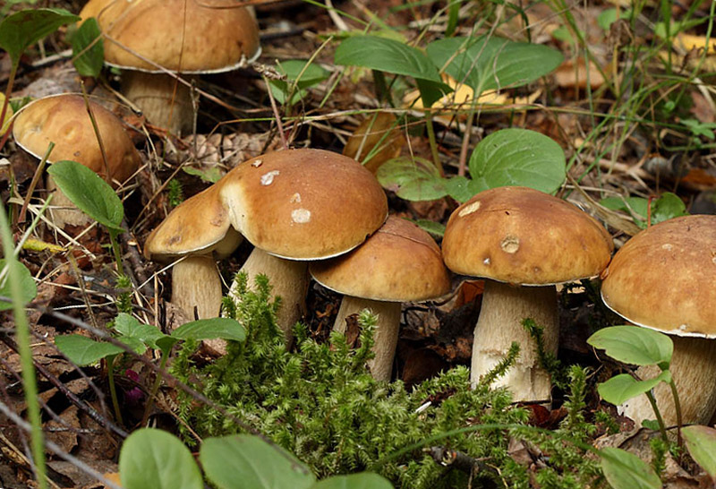

Slide 42
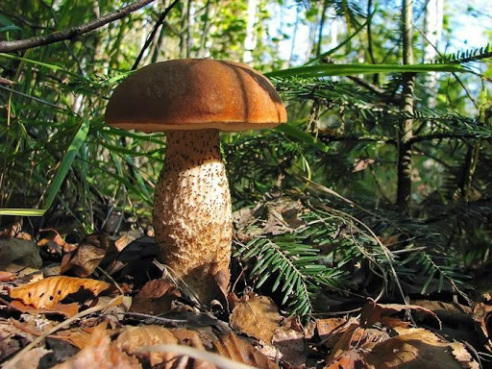
Гриби люблять вологу і затінок

Slide 43
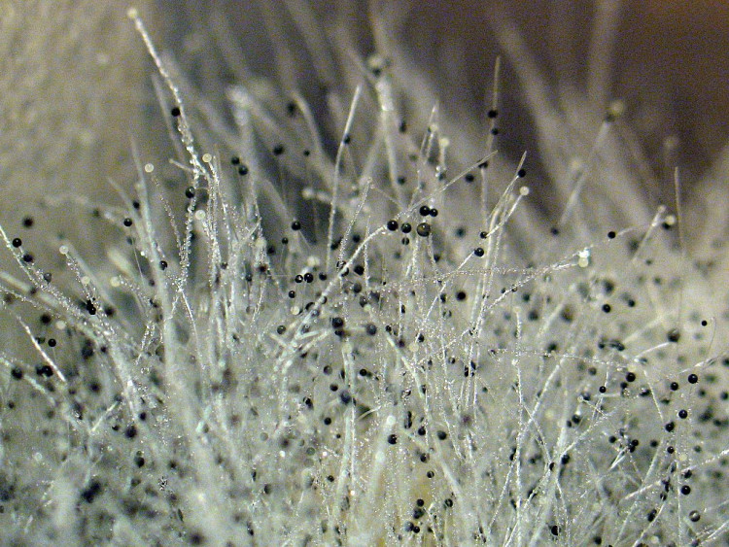
Існує цілий світ грибів-невидимок, які мають мікроскопічні розміри

Slide 44
Література
Джерело: https://dovidka.biz.ua/zagadki-pro-gribi-ukrayinskoyu-movoyu/ Довідник цікавих фактів та корисних знань © dovidka.biz.ua
Підручник «Я досліджую світ, 3 клас» І.ГРУЩИНСЬКОЇ

